Slide 1
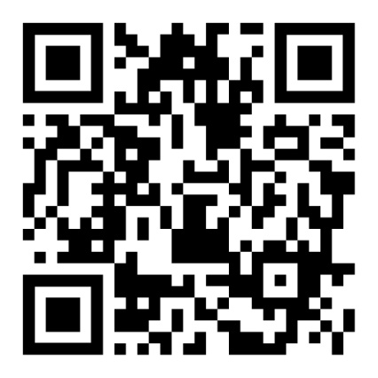
Приглашаем жителей столицы принять участие в озеленении дворовых территорий и присоединиться к акции
"Зеленый двор вместе!“
Чтобы записаться на озеленение необходимо выполнить несколько простых действий:
зарегистрироваться на сайте gorod.gov.by; (https://gorod.gov.by/ozelenenie/minsk/)
оставить соответствующую заявку;
выбрать локацию из перечня либо предложить свою.

